Slide 1
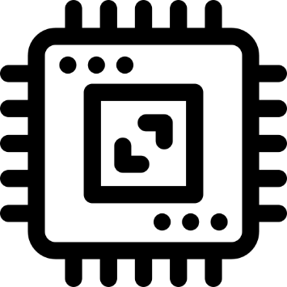
Introdução à temporização em microcontroladores: delay vs. timer
Objetivo:
Nesta aula, vamos apresentar duas estratégias de temporização usadas em microcontroladores: o uso da função delay e o uso de timer. Vamos entender como cada uma afeta o funcionamento do microcontrolador e as suas vantagens e desvantagens.

Slide 2


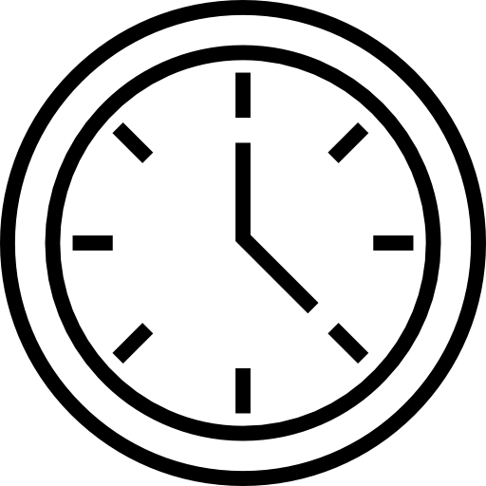
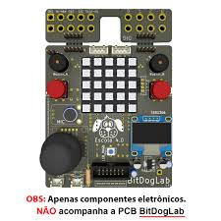
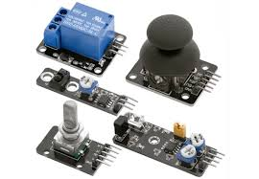
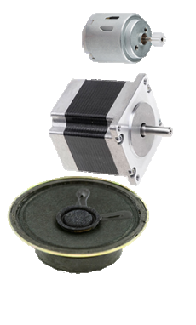
O que é Temporização em microcontroladores?
Temporização é o processo de controlar eventos com base em intervalos de tempo específicos.

Slide 3

Duas abordagens principais para implementar a temporização:
1) Função delay:
Pausa a execução do código por um tempo especificado.
Como funciona:
O microcontrolador "dorme" e não executa nenhuma outra tarefa até que o tempo especificado termine.
Uso típico:
Tarefas simples sem necessidade de multitarefa ou resposta rápida a eventos.

Slide 4

Duas abordagens principais para implementar a temporização:
2) Função timer:
Permite executar múltiplas tarefas enquanto monitora o tempo.
Como funciona:
Executa uma ação quando o tempo especificado é alcançado, revisando o tempo sem pausar a execução.
Uso típico:
Multitarefa, como ler sensores enquanto controla outros dispositivos.

Slide 5
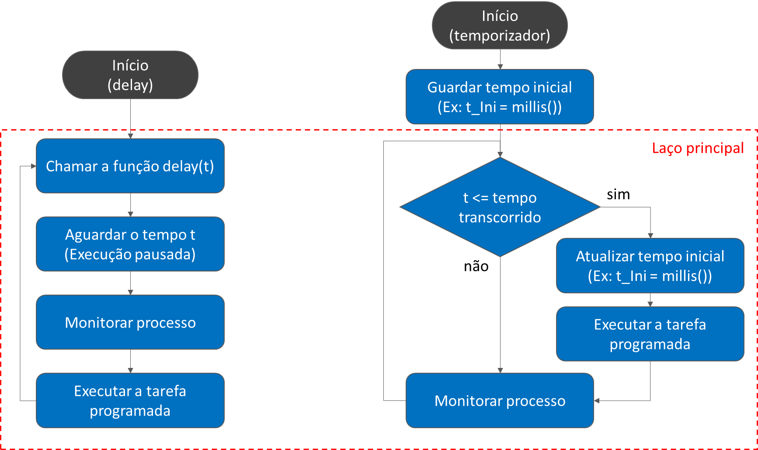
Fluxogramas das estratégias de temporização delay e timer

Slide 6
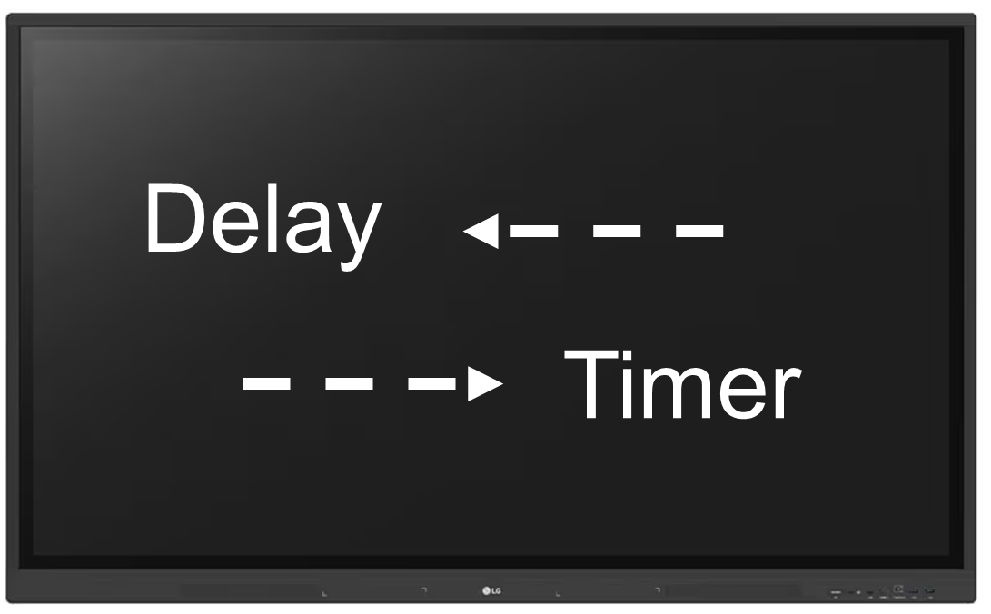
Aplicação das funções no módulo BitDogLab
Por meio do joystick selecionar o modo de funcionamento

Slide 7

Aplicação das funções no módulo BitDogLab
Enquanto a seta é construída ...
Botão A
Botão B
... Snoopy vai tentar monitorar e contar as pulsações dos botões.
Snoopy vai desenhar uma seta por camadas.
Cada camada é adicionada transcorridos 3 segundos.

